Slide 1
Особливості участі спеціаліста в огляді місця події під час розслідування дітовбивств

Slide 2
Огляд місця події - невідкладна слідча дія, спрямована на встановлення, фіксацію і дослідження обстановки місця події, слідів злочину і злочинця та інших фактичних даних, які дозволяють у сукупності з іншими доказами дійти висновку про механізм події та інші обставини розслідуваної події.
Огляд, місця події як слідча дія є важливим засобом отримання інформації про розслідуваний злочин. Від якості огляду місця події у багатьох випадках залежить успіх розслідування, оскільки інформація, отримана під час цієї слідчої дії, може носити доказовий характер.

Slide 3
В останні десятиліття XX ст. світова спільнота звернула увагу на необхідність особливого правового захисту неповнолітніх. Знаковою подією стало прийняття 20 листопада 1989 р. на 44-й сесії Генеральної Асамблеї ООН Конвенції про права дитини, до якої 13 червня 1990 р. приєдналася наша держава.

Slide 4

Правові основи та теоретичні наробітки
Правове визначення, що таке дітовбивство, в законодавстві не дається. Деякі автори вказують, що під дітовбивством розуміється вбивство матір'ю своєї новонародженої дитини відразу ж або незабаром після пологів. Але так звужувати коло причетних осіб не варто, злочинцем не обов’язково повинна бути матір. Також не варто під терміном дітовбивство виділяти лише вбивство новонародженої дитини, але в даній презентації буде розглянуто саме останній варіант – дії спеціаліста при огляді трупа новонародженого.

Slide 5
В законодавстві України, зокрема в статті 117 Кримінального кодексу України, передбачено покарання за умисне вбивство матір'ю своєї новонародженої дитини під час пологів або відразу після пологів. Якщо ж це було вчинено іншою особою, то злочин кваліфікують за статтею 115 Кримінально кодексу України - умисне вбивство, а саме: пункт 3 - малолітньої дитини або жінки, яка завідомо для винного перебувала у стані вагітності.
Статтею 214 Початок досудового розслідування регламентується огляд. Стаття 238 регламентує огляд трупа. Їх необхідно дотримуватися під час здійснення своє діяльності спеціаліста.

Slide 6

Підстава порушення провадження (початку огляду місця події)
- виявлення правоохоронними органами трупа новонародженої дитини.
- заява про виявлений труп новонародженої;
- заява про зникнення у матері новонародженої дитини;

Slide 7
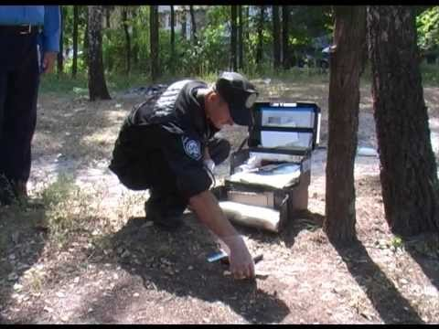
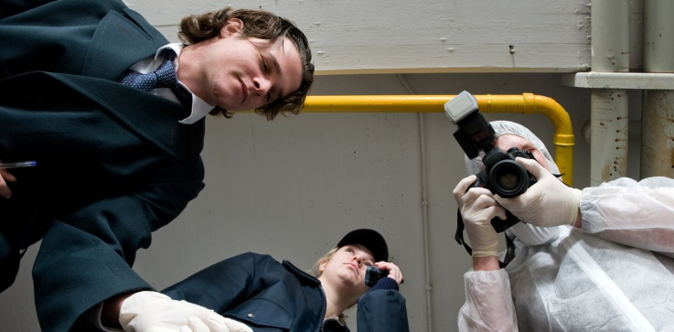
Дії при огляді
Огляд та опис приміщення чи відкритої місцевості, де виявлено труп дитини, проводять за загальними правилами. Труп новонародженого зазвичай буває загорнутий у газети чи інший папір, ганчірки, частини одягу тощо. Зазначені предмети, спосіб пакування, наявність і спосіб перев’язування, вузли мають бути ретельно оглянуті, описані в протоколі і сфотографовані. Усі матеріали упаковки, одяг трупа і предмети поруч з ним є важливими речовими доказами, які підлягають вилученню.

Slide 8
Під час огляду трупа новонародженого встановлюють і фіксують у протоколі стать дитини, довжину тіла, окружність та інші розміри голови, окружність грудей, живота, плеча, стегна, ширину плечей, відстань між великими вертелами стегнових кісток. Звертають увагу на наявність і етап пуповини, відзначають її довжину, вологість, підсихання, чи не обвиває вона шию трупа, чи з'єднана з дитячим місцем, наявність демаркаційного кільця навколо основи пуповини, характер вільного кінця пуповини (рівний, торочкуватий), перев'язана вона чи ні. Якщо пуповина обвиває шию трупа, то не слід знімати її із шиї. Потрібно детально описати положення пуповини на шиї, сфотографувати обвиття й відзначити наявність або відсутність странгуляційної борозни під пуповиною. При наявності дитячого місця відзначають його форму, цілість часточок, наявність плодових оболонок, вимірюють його діаметр і товщину.

Slide 9
Далі оглядають шкірний покрив, визначають його колір, накладення крові, меконію, сироподібної змазки, інші забруднення. Встановлюють еластичність шкіри, виразність підшкірно-жирової клітковини, ступінь виразності й локалізацію пушкового волосся.

Slide 10
За загальною методикою описують ранні чи пізні трупні зміни. Далі проводять огляд і опис окремих частин тіла та їх ушкоджень. Під час опису голови вказують її форму, наявність і локалізацію пологової пухлини, тім'ячок, ступінь розвитку та довжину волосся, еластичність хрящів вушних раковин і носа. Значну увагу приділяють огляду шкірного покриву навколо отворів рота й носа, слизової оболонки перед ротом, стану порожнини рота, наявності в ній сторонніх тіл (предметів). Після опису шиї зазначають форму грудної клітки, рівень розташування пупка. Визначають правильність розвитку статевих органів. Звертають увагу на виділення меконію. Перевіряють цілість кісток верхніх і нижніх кінцівок і визначають довжину нігтів на них.

Slide 11
З місця події повинні бути вилучені й направлені на судово-біологічне дослідження для встановлення наявності крові, її групової, статевої належності та Rh-фактора предмети упакування, білизна з плямами, схожими на кров, а також кров із шкірного покриву новонародженого. Якщо на тілі дитини відсутні ушкодження, це може бути кров із родових шляхів матері.

Slide 12
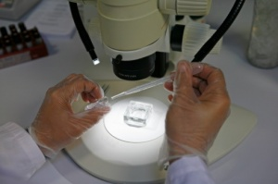
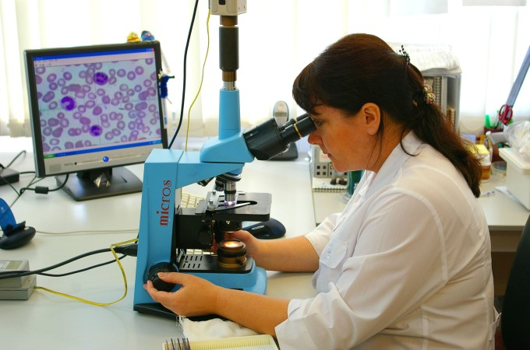
Плями, схожі на меконій, сироподібтіу змазку й навколоплідні води на предметах упакування, білизні, одязі тощо, оглядають, фіксують і направляють на цитологічне дослідження.
У випадках значного гнильного розкладання трупа чи його муміфікації, наявні на трупі яйця, личинки, лялечки й дорослі комахи повинні бути направлені на ентомологічне дослідження для встановлення давності смерті.

Slide 13
Особливості
1. Огляд здійснюється лише судовим медиком чи лікарем.
2. Виявлення механізму настання смерті істотно впливає на кваліфікацію дій і напрямок розслідування. Якщо дитина народилася мертвою, то дії, пов’язані з маніпуляціями з її трупом можуть мати різну правову оцінку, у тому числі не кримінально-правового характеру. Судово-медична експертиза може дати відомості про час пологів, настання смерті, визначити скільки часу жила дитина, наявність ознак, що вказують на пологи в лікарняних умовах.

Slide 14
3. Важливо встановити місце настання смерті. Якщо це місце – медична установа, то в ході слідства може йти мова про лікарські помилки, посадові зловживання. В цьому випадку необхідно залучити при відсутності судового медика лікаря із іншого закладу медичного характеру.
Відомо, що дітовбивство зазвичай відбувається після пологів, у позалікарняних умовах, за місцем проживання матері дитини, а трупи виявляються недалеко від місця пологів.

Slide 15
4. При огляді трупа варто детально вивчити матеріали, в які він був обгорнений. Ці предмети можуть мати прикмети, що індивідуалізують колишнього власника.

Slide 16

Використані джерела
1. Кримінальний кодекс України : чинне законодавство зі змінами та допов. станом на 05.01.2017 [Електронний ресурс]. – Режим доступу: http://zakon3.rada.gov.ua/laws/2341-14
2. Кримінальний процесуальний кодекс України : чинне законодавство зі змінами та допов. станом на 05.01.2017 [Електронний ресурс]. – Режим доступу: http://zakon0.rada.gov.ua/laws/show/4651-17
3. О.В. Волохова, Н.Н. Єгоров, М.В. Жижина. Криміналістика - М.: "Проспект", 2011. - [Електронний ресурс]. – Режим доступу: http://yport.inf.ua/osobennosti-rassledovaniya-detoubiystv-51616.html
4. Національна академія внутрішніх справ / Кафедра криміналістики та судової медицини / мультимедійний підручник «Криміналістика» / упоряд.: колектив авторів, - [Електронний ресурс]. – Режим доступу: http://www.naiau.kiev.ua/books/kruminalist/info/autors.html
5. Криміналістика: Навч. посіб. - [Електронний ресурс]. – Режим доступу: http://pidruchniki.com/1533051451517/pravo/kriminalistika
6. Особливості огляду місця події під час розслідування дітовбивств / Навчальний Інтернет-портал. [Електронний ресурс]. – Режим доступу: http://expertprava.ucoz.ru/index/0-55
7. Особливості огляду місця події у справах про вбивства. Криміналістика. / В.В. Агафонов, А.Г. Филлипов Криминалистика: 7-е издание, краткий курс лекцій. [Електронний ресурс]. – Режим доступу: http://stud.com.ua/34224/pravo/kriminalistika
8. Расследование детоубийств. Диплом. [Електронний ресурс]. – Режим доступу: http://bibliofond.ru/view.aspx?id=558515. – Назва з екрана.
9. П.П. Грицаенко Судебная медицина: 2-е издание, краткий курс лекцій. [Електронний ресурс]. – Режим доступу: http://stud.com.ua/29910/meditsina/strangulyatsiyna_borozna

